Slide 1
Femmes et hommes
S’engager dans la vie publique de demain
Le 10 décembre 2019

Slide 2
Quelle égalité femmes-hommes
chez les élus bretons ?

Slide 3
Cadrage historique et juridique :
  Fanny BUGNON, Maîtresse de conférence en histoire contemporaine/Etudes sur le genre à l'Université Rennes 2
  Emmanuel GUISELIN, Professeur de Droit Public à l'Université Rennes 2
Réactions d’élus-es :
  Armelle BOTHOREL, Présidente de l'AMF 22 et Maire de La Méaugon
  Gaêlle BERTHEVAS, Maire de Sain-Abraham, VP de de l’Oust à Brocéliande Communauté
  Luc FOUCAULT, Président de l'ARIC et Maire de Séné
  Echanges avec le public

Slide 4


Quelle égalité femmes/hommes chez les élus bretons ?
Emmanuel GUISELIN
Professeur de droit public
Fanny BUGNON
Maîtresse de conférences
Histoire/Etudes sur le genre
Notes:
Constat : 40 ans après l’obtention de la citoyenneté politique, sous-représentation forte et pérenne des femmes en politique + « Malaise dans la représentation » (Rosanvallon) + abstention forte → besoin de renouvellement. L’exigence d’égalité concernant l’accès des femmes aux mandats électoraux a surgi à un moment où il était largement admis que la définition et la pratique de la représentation étaient en crise (phénomène général dans les démocraties occidentales).
Jusqu’en 1944, la question du vote avait occupé le devant de la scène : l’égalité citoyenne était conçue, avant tout, comme l’égalité devant le suffrage. Pour nombre de féministes, le droit de déposer un bulletin dans l’urne impliquait naturellement que des femmes seraient candidates aux élections et qu’elles seraient élues. Etre citoyen donnait accès à la représentation, être citoyenne ferait de même. Mais le droit d’éligibilité, reconnu en principe, ne s’est pas traduit dans les faits. Rarement candidates, les femmes ont été plus rarement encore élues tout au long de la 2e moitié du XXe siècle. Jusqu’en 1997, elles n’ont guère représenté plus de 6 % des députés à l’Assemblée nationale et 3 % des sénateurs.
Pas de progression naturelle
Monopole masculin du pouvoir politique.
Une volonté de voir augmenter le nombre de femmes représentant le peuple se manifeste à partir des années 1980, posant notamment la question du sujet de la représentation. Auparavant, les mouvements féministes se sont consacrés à des causes jugées plus urgentes (IVG, égalité salariale, partage des tâches), parfois dans une posture de défiance à l’égard du monde politique institutionnel → mise à l’agenda politique de la question de la représentation des femmes.
Lent processus d’inclusion

Slide 5
La longue marche des femmes en politique (F. Bugnon)

Slide 6
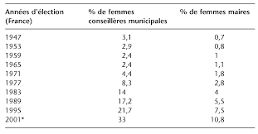
A l’échelle municipale
Source : Achin et Lévêque, 2006
Notes:
Variations et temporalités contrastées.
Scrutins de liste moins défavorables aux femmes que les scrutins uninominaux.
Plus la taille des communes est importante, plus le pourcentage d’élues est élevé. Les petites communes, majoritairement rurales, apparaissent comme des terrains d’élections moins favorables aux femmes.
Région et parlement européen : scrutins nouveaux, pas d’élus installés → déficit de notoriété et de visibilité + mode de scrutin avec proportionnelle
Département et Sénat (avant lois sur la parité) : bastions masculins les mieux protégés (3% dans les années 1970, 10 % en 2004). Situation pire au niveau des exécutifs : en 1992, 22 conseils généraux ne comptaient aucune femme, 27 en 2004. + poids plus grand des partis de droite, moins féminisés

Slide 7
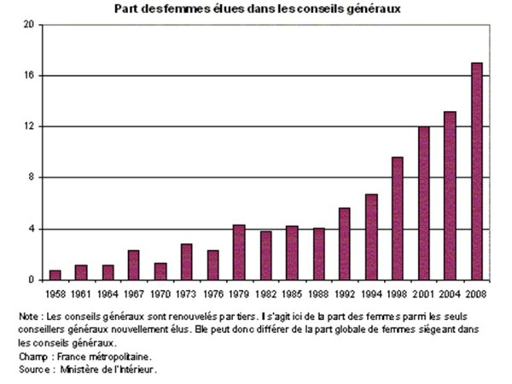
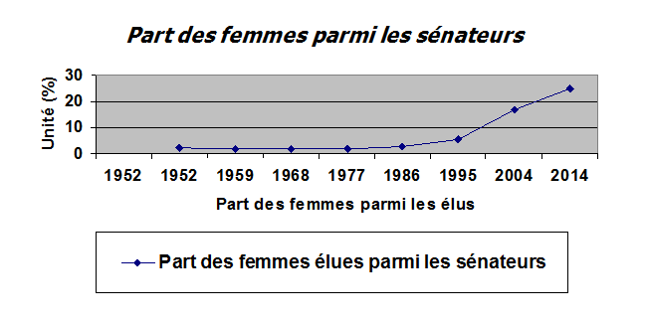
Dans les conseils généraux et au Sénat
Notes:
Effet du mode de scrutin indirect (Sénat) + scrutin uninominal (département) → pousse les partis à choisir des candidats qui bénéficient d’une légétimité élective (surtout les maires, majoritairement des hommes).
Positions stables et influentes (notables) recherchées dans la perspective d’une carrière politique à long terme : ouvrent à des réseaux d’information et de sociabilité recherchés pour une carrière politique à long terme.

Slide 8
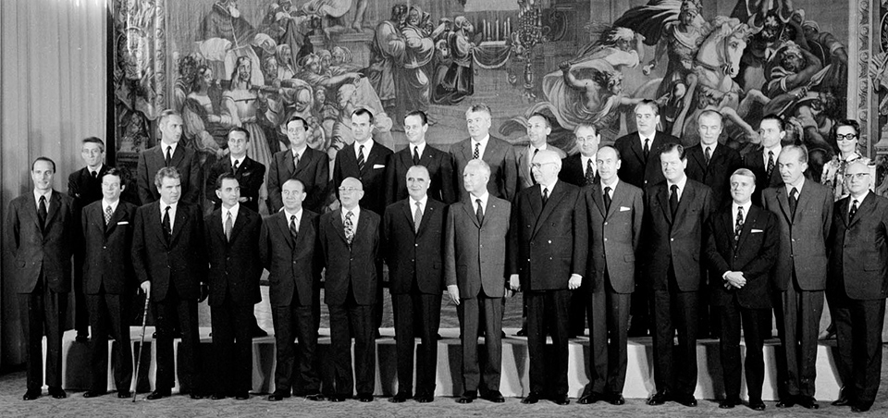
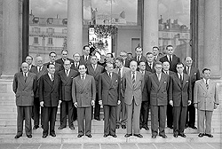
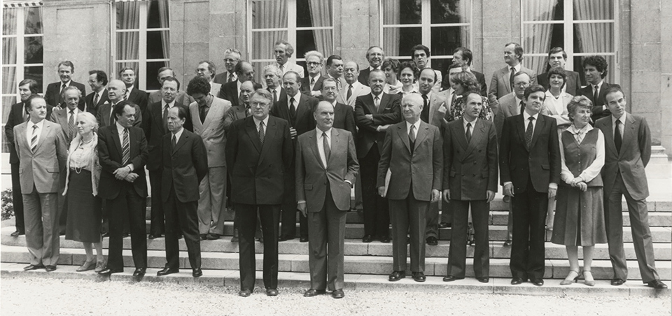
Au gouvernement
Gouvernement Messmer, 1972
Gouvernement Mendès-France, 1954
Gouvernement Mauroy, 1981
Notes:
Jusqu’à la fin des années 1960, la part des femmes au gouvernement est anecdotique, voire nulle. La plupart des (nombreux) gouvernements de la Ive et des débuts de la Ve République ne comportent aucune femme : seules 3 députées dont ponctuellement nommées dans un cabinet avant 1958 → Andrée Viennot (SFIO), Germaine Poinso-Chapuis (MRP), puis Jacqueline Thôme-Patenôtre (Gauche démocratique). A partir de 1968, le pourcentage de femmes au gouvernement est toujours supérieur à celui des députées : 10,5 % contre 1,6 % en 1975, 30,7 % contre 10,9 % en 1997.
Certains Premiers ministres ont favorisé l’entrée des femmes en politique, parfois à l’occasion d’alternance politique. C’est le cas sous Giscard, dans le gouvernement Chirac de mai 1974 qui compte pour la 1ère fois 10 % de femmes, puis Mauroy (14 %).
Globalement dominées dans la hiérarchie gouvernementale, les femmes le sont aussi dans la répartition des portefeuilles (cantonnées à des domaines « féminins »).
1ère : Edith Cresson 1ère ministre (1991-1992)
Thèse de Geneviève Fraisse (1995) : les femmes ne peuvent représenter, mais plus gouverner → la sélection ne dépend pas des mêmes critères (faire appel à des « profanes » sans mandat, via les cabinets ministériels : femmes expertes. Ou potiche…).

Slide 9
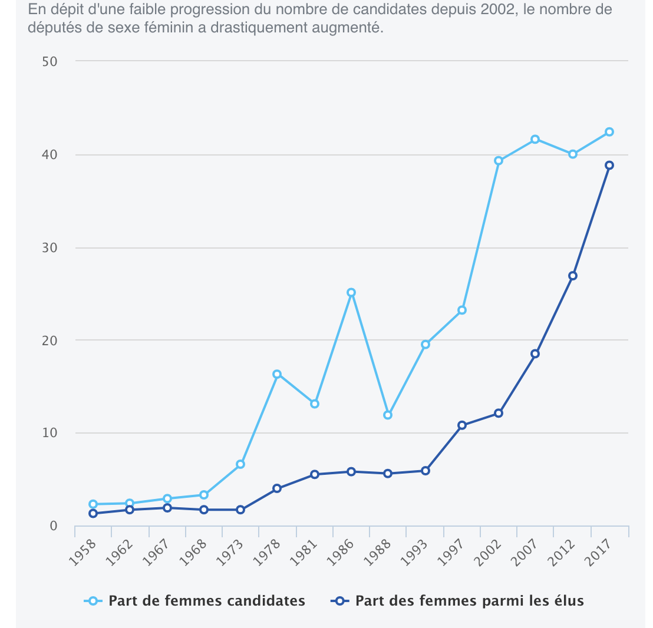
A l’Assemblée nationale
Source : Observatoire des inégalités
Notes:
On le voit : pas de pente naturelle vers la parité.
Seules les élections législatives depuis 1997 ont vu les députées dépasser la barre des 10 %

Slide 10
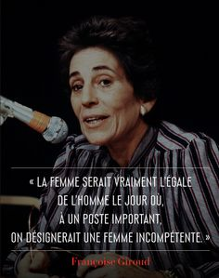


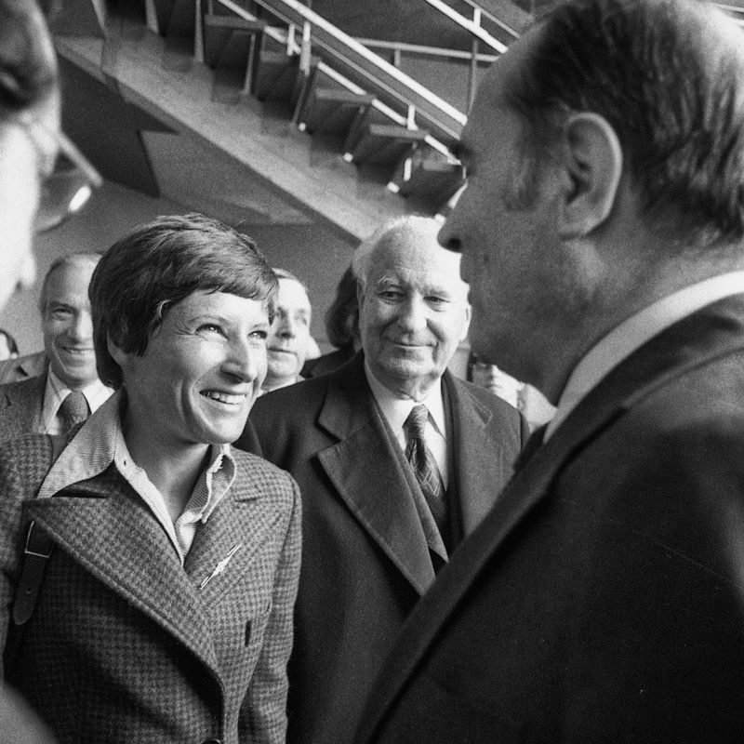
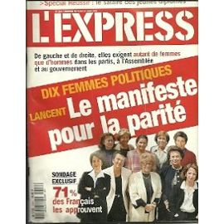
La mise à l’agenda de la parité
Françoise Gaspard et François Mitterrand, 1977
L’Express,
6 juin 1996
Notes:
De la cause à la loi
Parité pour renouveler : instrument à moindre coût d’une modernisation politique nécessaire. Alors que ni les incitations européennes et internationales ni les rappels à l’ordre de groupes mobilisés, ni la bonne volonté de certains acteurs politiques (les Verts notamment) ne semblent améliorer la situation.
Hubertine Auclert plaidait déjà en 1885 pour que les assemblées comportent autant d’hommes que de femmes.
Facteurs conjoncturels : opportunisme politique (femmes comme électorat à conquérir) et intérêt pour la cause des femmes et pression féministes à l’intérieur ou à l’extérieur des structures partisanes
Crise de la représentation : femmes = renouvellement → modernisation du jeu politique et « faire de la politiques autrement »
1ère tentative : les députés adoptent en juillet 1982 une proposition de loi limitant la part de candidats d’un même sexe sur les listes municipales à 75 % → annulé par le Conseil constitutionnel → réforme constitutionnelle nécessaire
Ne pas répondre à la revendication d’une catégorie particulière (les femmes) mais œuvrer à l’intérêt général en améliorant les conditions d’exercice du régime représentatif → démocratie en danger (rhétorique paritariste portée notamment par Françoise Gaspard, réseau « Femmes pour la parité »)
1993 : manifeste des 577 dans le Monde (289 femmes et 288 hommes politiques)
1995 : femmes en politique comme priorité de la plate-forme de Pékin → accroître la participation des femmes à la prise de décision et demande aux gouvernements d’établir des mesures législatives.
→ La parité comme forme de modernité
Textes communautaires : « la participation active des femmes au processus de décision pourrait être un des moyens les plus efficaces pour parvenir à une égalité des chances entre les hommes et les femmes et pour provoquer des changements durables d’attitudes ».
Lobbying qui pousse à la mise à l’agenda de la parité (thème de campagne en 1995) → création de l’Observatoire de la parité en 1995 (1er rapport sur les femmes en politique, par Bachelot et Gisèle Halimi en 1996 : http://www.haut-conseil-egalite.gouv.fr/IMG/pdf/0000pdf-40f840f8.pdf)
5 anciennes ministres de gauche et cinq anciennes ministres de droite signent en commun cette pétition, qui altère le sens de la revendication paritaire, mais va faire entrer le concept dans le débat public et transformer à terme le discours sur l’égalité des sexes (Lépinard, Bereni).
D’un côté, les tenants d’un universalisme à la française soutiennent que les principes de la Déclaration des droits de l’homme et du citoyen de 1789 garantissent l’égalité de tous devant la loi, et sont effrayés par l’éventuelle émergence du communautarisme. Selon eux, cet universalisme repose sur l’idée que tous les citoyens, quelle que soit leur origine, doivent se conformer à un modèle unique.
De l’autre côté, le mouvement pour la parité se dit lui aussi universaliste, puisqu’il refuse de prendre en compte les stéréotypes de genre et ne s’intéresse pas à la contribution particulière que les femmes peuvent apporter à la politique. Il ne s’agit donc pas d’un programme d’action positive à l’américaine car les femmes ne sont pas une catégorie mais des individus.
Sondage IFOP (1996) : 77 % d’accord pour « modifier la Constitution afin d’introduire la parité comme principe général » → marginalisation des femmes vue comme un symptôme d’un système représentatif malade et la parité comme remède possible
Débat lancé à l’Assemblée nationale en mars 1997 puis dissolution de l’AN et reprise en 1998

Slide 11
La parité : cadre constitutionnel et prolongements législatifs (E. GUISELIN)

Slide 12
Prolégomènes législatifs et constitutionnels (1)
Une prise de conscience tardive : 1) projet de loi n° 1142 AN (1979) > quotas de 20 % sur les listes aux élections municipales ; 2) travaux préparatoires de la loi du 19 novembre 1982 > 25 % de candidatures de l’un ou l’autre sexe (communes de 3500 hab. et plus) ;
Décision n° 82-146 DC du Conseil constitutionnel du 18 novembre 1982 > conception universaliste de la citoyenneté prohibant toute division par catégorie des électeurs et des éligibles ;
Jurisprudence confirmée par décision n° 98-407 DC du 14 janvier 1999.

Slide 13
Prolégomènes législatifs et constitutionnels (2)
Loi const. n° 99-569 du 8 juillet 1999 > a) « La loi favorise l’égal accès des femmes et des hommes aux mandats électoraux et fonctions électives » (d’abord à l’art. 3, puis à l’art. 1er avec la LC du 23 juillet 2008) ; b) les partis et groupements politiques contribuent à la mise en œuvre de ce principe d’égal accès (art. 4).
CCl, décision n° 2000-429 DC du 30 mai 2000 > le législateur peut instaurer tout dispositif tendant à rendre effectif l’égal accès des femmes et des hommes ; il lui est « loisible d’adopter des dispositifs revêtant soit un caractère incitatif, soit un caractère contraignant ».
> Pas d’obligation de résultat pour le législateur ; sa compétence pour déterminer les régimes électoraux des assemblées n’est pas remise en cause. Mais : large marge de manœuvre pour choisir les mesures appropriées.
Caractère souple du dispositif constitutionnel adopté : la rédaction retenue permet à l’objectif de s’appuyer sur différents vecteurs : mixité ; représentation équilibrée ; quotas ; parité…

Slide 14
Prolégomènes législatifs et constitutionnels (3)
La parité s’est très vite imposée (de préférence à la logique des quotas) comme le principal concept pour répondre à l’objectif constitutionnel d’égal accès, dès la loi « fondatrice » du 6 juin 2000, puis lors des lois suivantes.
Définition de la parité par le HCE : « un outil autant qu’une fin » permettant d’approcher au plus près « le partage à égalité du pouvoir de représentation et de décision entre les femmes et les hommes ».
La parité a été déclinée : au stade des candidatures ; au niveau des élus (par des prescriptions strictes imposées dans la formation des listes) ; mais aussi au niveau du partage des responsabilités.

Slide 15
Points abordés
Le scrutin de liste, levier privilégié de la parité ;
Les autres leviers mobilisés : le dispositif de modulation de l’aide publique (loi du 16 décembre 2010) ; le scrutin binominal, binomial et paritaire pour les élections départementales (loi du 17 mai 2013) ;
Le scrutin uninominal majoritaire, 1ère limite de l’horizon paritaire ;
L’extension du champ paritaire, source d’une proximité parfois malmenée.

Slide 16
1° Le scrutin de liste, principal levier de la parité (1)
1.1. Parité des candidatures et parité des mandats électoraux : abordées d’un même mouvement (compte tenu des prescriptions strictes posées), mais par étapes :
Loi du 6 juin 2000 > pour les élections municipales (communes de 3500 hab. et plus) et les élections régionales (avec la région comme circonscription électorale) : une double parité > parité globale des candidatures + parité par groupe de 6 candidats (3 femmes et 3 hommes).
> Objectifs : garantir la présence des femmes dans le haut de la liste ; « préserver les marges de manœuvre pour procéder à des fusions de listes ».
Puis : alternance stricte sur les listes : d’abord pour les élections régionales (loi du 11 avril 2003 > alternance sur les sections départementales ; mais pas de parité imposée au niveau des têtes de section) ; puis pour les élections municipales dans les communes de 3500 hab. et plus (loi du 31 janvier 2007) ; puis dans les communes de 1000 hab. et plus et pour l’élection des conseillers communautaires, dans ces communes, par scrutin de « fléchage » (loi du 17 mai 2013) + Proposition récente d’abaissement du seuil à 500 hab. et +.

Slide 17
1° Le scrutin de liste, principal levier de la parité (2)
Efficacité du dispositif paritaire :
Au niveau communal : 25,7% de conseillères municipales (élections de juin 1995 dans les communes de 3500 hab. et plus) ; 47,5 % de femmes (élections municipales de mars 2001 dans les mêmes communes) ; 48,2 % d’élues (élections municipales de mars 2014 dans les communes de 1000 habitants et plus).
Au niveau régional : 25,3 % de conseillères régionales après les élections de mars 1998 ; 47,8 % d’élues après les élections de décembre 2015 dans les régions élargies.

Slide 18
1° Le scrutin de liste, principal levier de la parité (3)
1.2. Parité dans l’accès aux fonctions électives et le niveau des responsabilités exercées :
Dans l’accès aux fonctions électives : la parité ou la quasi-parité des assemblées a été dupliquée : pour les adjoints au maire des communes appliquant le scrutin de liste (loi du 31 janvier 2007) ; pour les membres de la commission permanente et les VP des régions et des départements (loi de 2007 et de 2013) > suivant les cas : scrutin de liste bloquée majoritaire avec parité (adjoints, VP) ; scrutin de liste proportionnel avec parité alternée des candidatures (désignation des membres des commissions permanentes).
Dans le niveau des responsabilités exercées : projet de loi « Engagement et proximité » (1ère lecture Sénat et AN) > liste formée pour l’élection des adjoints alternativement constituée d’un candidat de chaque sexe.
> Vers une transposition du dispositif à court terme pour l’élection des VP des départements et des régions ?

Slide 19
2° Les autres leviers mobilisés pour répondre à l’objectif d’égal accès (1)
2.1. Le dispositif de modulation de l’aide publique aux partis et groupements politiques :
L’aide publique aux partis (66 millions d’€/an) est répartie en fonction de 2 grandes parts, égales : le nombre de parlementaires rattachés ; le nombre de voix obtenues au 1er tour des élections législatives. Si disproportion dans les candidatures (écart dépassant 2 %), cette part est modulée financièrement à la baisse (150 % de l’écart).
Lorsque la loi RCT de 2010 a instauré le conseiller territorial (CT), le législateur a eu conscience de l’effet « masculinisant » du mds : uninominal majoritaire à deux tours > pour 1/12e du total de la dotation, modulation financière si disproportion des candidatures féminines et masculines aux élections territoriales.
Dispositif incitatif peu convaincant : aurait été un facteur secondaire dans les stratégies d’investiture des partis. Ne s’est pas appliqué compte tenu de l’abrogation du CT par la loi du 17 mai 2013.

Slide 20
2° Les autres leviers mobilisés pour répondre à l’objectif d’égal accès (2)
2.2. Le nouveau régime électoral des élections départementales :
Déterminé par la loi du 17 mai 2013 à l’occasion du remplacement des conseils généraux (CG) par les conseils départementaux ; 1ère application en mars 2015, puis en mars 2021.
A été retenue la ppon faite en 2010 (Délégation aux droits des femmes du Sénat) d’une élection d’un homme et d’une femme par canton > le nombre de cantons a donc été divisé par deux, avec l’objectif d’élire un homme et une femme par canton, chacun pourvu d’un remplaçant du même sexe.
Mode de scrutin unique en son genre : binominal (2 sièges à pourvoir) ; binomial (solidarité des candidatures) et paritaire : assemblée strictement paritaire.
Combinaison heureuse de plusieurs avantages : la parité ; un meilleur respect du principe d’égalité devant le suffrage (refonte des cartes cantonales) ; une majorité de gestion (scrutin majoritaire, aidé par un nombre impair de cantons) ; un horizon temporel dégagé pour l’exécutif départemental (fin du renouvellement par moitié des assemblées départementales).

Slide 21
3° Le scrutin uninominal majoritaire, 1ère limite de l’horizon paritaire (1)
3.1. Concernant les anciens conseils généraux (dont les membres étaient élus au scrutin uninominal majoritaire à deux tours) :
Assemblées qualifiées de « bastions masculins » : en 1998, 23 CG ne comptaient aucune femme ; au début des années 2000, proportion moyenne de 9,2 % de femmes dans les CG > CG en dehors du champ d’application de la loi du 6 juin 2000.
Mais ouverture avec l’introduction d’un « ticket paritaire » par la loi du 31 janvier 2007 > candidat suppléant de sexe opposé appelé à remplacer le titulaire élu en cas de décès ou de démission pour cause de cumul de mandats.
Espoirs fondés en ce dispositif > modifier la pratique des investitures des partis ; faciliter l’accession des femmes en nombre croissant aux CG ; leur permettre de gagner en notoriété.
Espoirs déçus : en 2008 comme en 2011, femmes placées en position de remplaçantes dans près de 4 cas sur 5 ; nombre de femmes élues réduit (moins de 14 %)… Le ticket paritaire a échoué, mais il a pu préparer les femmes aux 1ères élections départementales de mars 2015.

Slide 22
3° Le scrutin uninominal majoritaire, 1ère limite de l’horizon paritaire (2)
3.2. Pour les conseillers territoriaux de la loi RCT de 2010, le mds (uninominal majoritaire à 2 tours) aurait produit le même effet masculinisant que l’ancien mds cantonal.
L’effet aurait même été exacerbé : enjeux d’une élection à double détente ; réduction du nombre d’élus ; grand nombre de sortants masculins ; inefficacité du dispositif de modulation financière.
3.3. Concernant les fonctions unipersonnelles, enfin : maire, président de CD ou de CR, président d’EPCI FP, la parité ne peut s’appliquer.
Les femmes occupent 16 % des fonctions de maire; 7,7 % des présidences d’EPCI FP; 10 femmes présidentes de CD ; 2 de CR.
Ecarter les solutions « maximalistes », telle celle consistant à prescrire un 1er adjoint ou un 1er VP de sexe opposé à celui du maire ou du président. Ecarté en 2014 (risque constitutionnel).

Slide 23
4° L’extension du champ paritaire, source d’une proximité parfois malmenée (1)
4.1. Petites communes, parité et proximité
Dans les petites communes (moins de 1000 hab.), un régime électoral en phase avec la sociologie de ces communautés de vie : du pdv des candidats (qui peuvent se présenter de façon isolée), comme du pdv des électeurs, qui peuvent panacher leur vote (dans le cadre d’un scrutin plurinominal majoritaire). Mds concilié avec 34,9 % de conseillères municipales (mars 2014).
Champ d’application : 27 000 communes pour 15 % de la population française.
Quels effets du mode de scrutin mixte pour les communes anciennement concernées par le mds plurinominal majoritaire ? (entre 1000 et 3499 hab.) En comparant résultats de 2014 et de 2008 pour les 150 communes concernées du 35 : appauvrissement de l’offre électorale (de 50 à 68 communes à liste unique); oppositions également représentées (275 sièges en 2014 pour 81 communes ; 258 sièges en 2008 pour 60 communes) ; affaiblissement de la légitimité électorale des élus à liste unique en 2014 > explosion de la proportion des bulletins blancs et nuls (27 % en moyenne).
Le mode de scrutin mixte (notamment justifié par la parité) n’a pas fait ses preuves dans ces petites communes : la proximité a été malmenée. Le nouvel abaissement envisagé (à 500 hab. et plus, en1ère lecture du projet de loi « Engagement et Proximité ») porterait atteinte à la liberté de choix des électeurs.

Slide 24
4° L’extension du champ paritaire, source d’une proximité parfois malmenée (2)
4.2. Regroupements de communes, parité et proximité
Actuellement (dans le cadre d’une logique intercommunale) : 34,6 % de femmes dans les conseils des EPCI FP (si un seul siège pour la commune : le maire, un homme le plus souvent).
En cas d’évolution vers une logique supra-communale, plusieurs options possibles :
Circonscription unique : parité atteinte, mais proximité malmenée ;
Plusieurs circonscriptions (sur le modèle de la collectivité du « Grand Lyon ») : quasi-parité, mais risque de neutralisation des primes majoritaires ;
Une circonscription unique, avec des listes structurées en sections, supra-communales, communales ou infra-communales (ville-centre) : combinaison des avantages déjà relevés pour l’actuel mds régional > majorité solide de gestion (grâce à la PM) ; représentation des minorités (part proportionnelle du mds) ; proximité via les sections; et parité (alternance des sexes sur les sections).
Conclusion : dans un régime électoral, la parité doit pouvoir trouver sa place parmi les autres composantes.

Slide 25
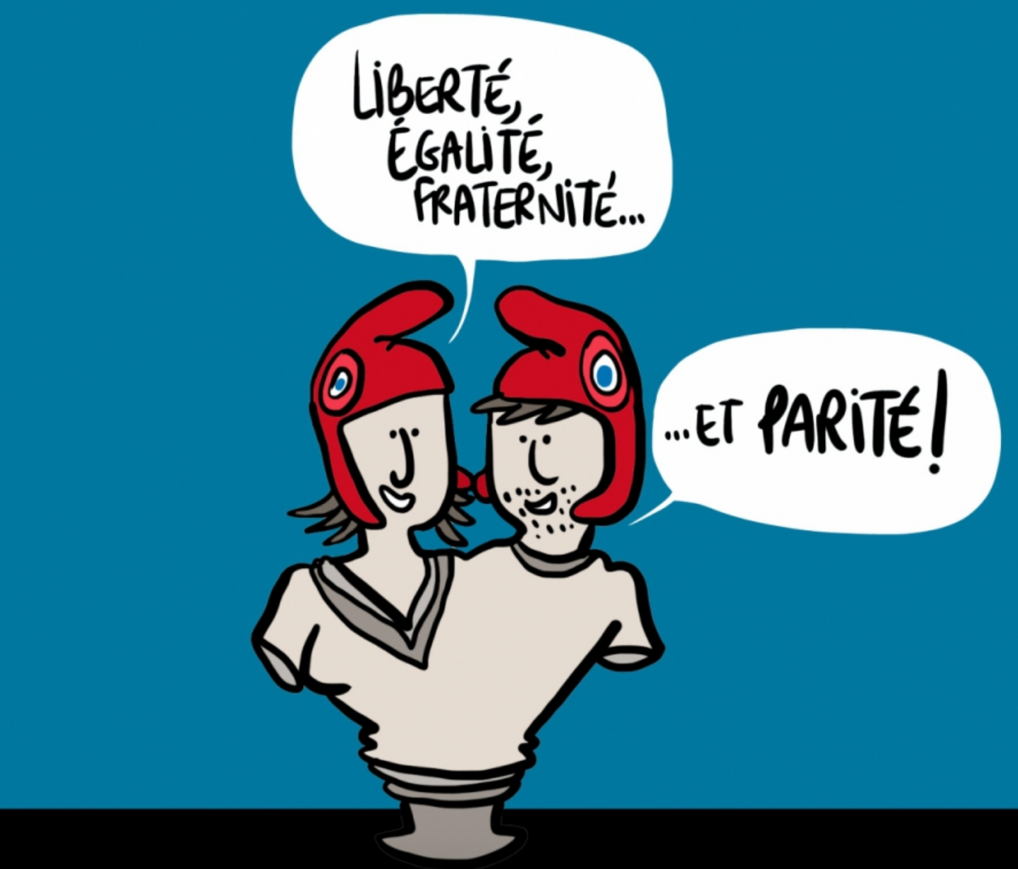
Paroles d’élues et préconisation
(F. Bugnon)

Slide 26
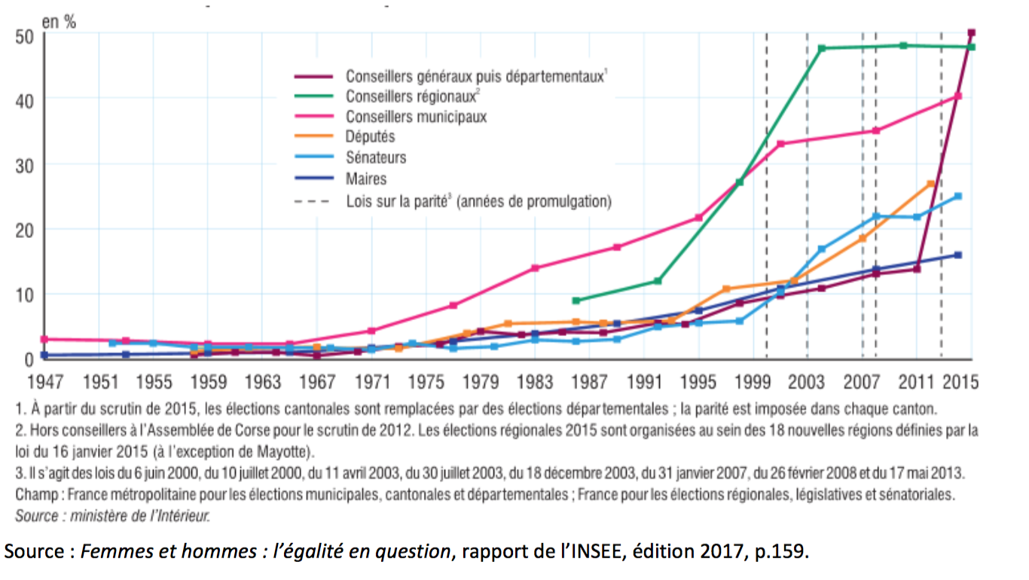
Evolution de la part des femmes parmi les élus locaux et nationaux

Slide 27
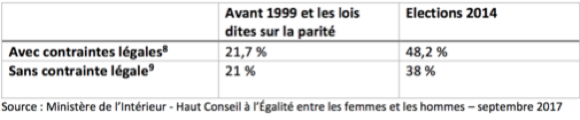
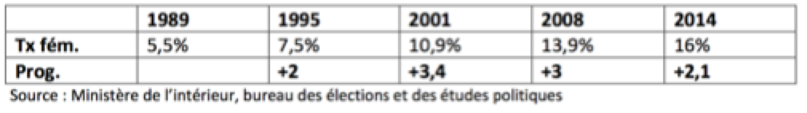
PART DES FEMMES DANS LES CONSEILS MUNICIPAUX AVANT ET APRES LES LOIS DITES SUR LA PARITE
EVOLUTION DE LA PROPORTION DE MAIRES FEMMES EN FRANCE
Notes:
Le 1er tableau compare la part des hommes dans les conseils municipaux avant et après les lois dites « sur la parité » dans les communes où elles s’appliquent et dans celles où elles ne s’appliquent pas. Ainsi, dans les villes sous contraintes, il y a presque autant d’hommes que de femmes à siéger dans les conseils municipaux alors que les hommes représentaient 78,3 % des élu·es avant l’adoption de ces lois. Nous pouvons considérer que l’objectif de parité en termes numériques a donc été atteint dans ces communes. De plus, ce tableau met en évidence un effet d’entrainement des communes pour lesquelles les contraintes légales ne s’appliquent pas. En effet, la part des femmes a également augmentée dans leurs conseils municipaux
En effet, si l’on regarde la proportion de maires femmes depuis 1989, on s’aperçoit qu’il n’y a pas eu d’accélération de son augmentation à mesure de l’adoption des lois dites « sur la parité » qui stagne entre 2 et 3,5 points d’un mandat à l’autre.
Ainsi, si l’on réalise une projection de l’évolution du taux de féminisation de la fonction de maire d’après une progression moyenne de 2,6 points par an, nous concluons qu’il faudra attendre l’an 2092 pour que les postes de maire soient également partagés entre les femmes et les hommes !

Slide 28
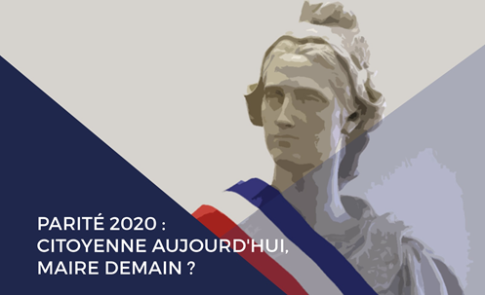

Une recherche-action en Bretagne
Seulement 16 % de femmes maires en 2014
Pourquoi ?
Freins et leviers à l’accession des femmes aux mandats municipaux
Notes:
Genèse de la recherche-action: le nombre de femmes maires élues en 2014, 2% de plus qu’en 2008, un progrès bien trop faible.
Une des conséquences: peu de femmes dans les exécutifs des EPCI (19% en Bretagne en 2017), or les EPCI sont le lieu où se décident beaucoup d’investissements qui impactent la vie quotidienne des citoyennes et des citoyens. Des décisions pour lesquelles les femmes ont peu de pouvoir

Slide 29
Une recherche action en trois étapes
Menée avec des partenaires
Une enquête quantitative (2017)
  un questionnaire aux femmes maires de Bretagne: 55 réponses
  Un questionnaire aux conseillères et adjointes: 679 réponses
22 entretiens approfondis avec des élues (2018)
  9 maires dont 2 anciennes, 7 adjointes, 6 conseillères
  Un échantillon représentatif
Des préconisations pour un plan d’action
Notes:
La région Bretagne, La préfecture de région et Elles aussi ont constitué un comité de pilotage avec de associations départementales d’élus, une universitaire de Rennes 2, puis à partir de la deuxième étape des étudiants en Master de Science po Rennes, et enfin l’ARIC pour la troisième étape
Echantillon représentatif: taille des communes, rural, urbain, périurbain.

Slide 30
Le partage du pouvoir dans l’exécutif
« Les hommes se serrent encore bien les coudes ! »
Maire d’une commune de moins de 1000 habitants
« Dès lors que les postes importants sont pris par les hommes, c’est du sexisme! Il ne faut pas se leurrer, hein! »
Adjointe d’une commune de 1200 habitants
« Le pouvoir, il est donné à des hommes, quand on regarde dans les délégations, quand on regarde comment les décisions sont prises. Voilà, c’est des hommes. Que ce soit sur l’urbanisme, la voirie, le transport, la mobilité… »
Adjointe d’une commune de plus de 10 000 habitants
Notes:
1er constat : l’inégal partage du pouvoir
L’engagement en politique
82 % d’hommes têtes de liste en 2014
Sollicitation et repérage des femmes
Un mandat tremplin avant d’être élue maire : 84 % ont été conseillères, 53 % adjointes
Le partage du pouvoir dans l’exécutif
84 % d’hommes maires, 72 % de premiers adjoints
Répartition et hiérarchie sexuée des délégations et fonctions avec un faible turnover
La compétence élective
Compétences professionnelles : valorisation de l’expérience au détriment des compétences acquises en cours de mandat
Expérience associative, connaissance des réseaux et des territoires
Importance de l’ancrage local, la notoriété et la présence d’élu.e.s dans l’entourage de la candidate

Slide 31
Carrière ou politique : faut-il choisir ?
« C’est impossible de travailler à plein temps, on ne peut pas. Je me suis mise en détachement immédiatement »
Maire d’une commune de plus de 10 000 habitants
« Mon choix a été de travailler à temps partiel, en sachant que c’est pour les beaux yeux de la communauté car je perds plusieurs centaines d’euros par mois de revenu. »
Maire d’une commune de 8 400 habitants
« Je fais le choix de quitter ma profession avant l’âge de la retraite, pour me consacrer à la mairie. Parce que je constate que je vais avoir du mal à faire les deux, ça demande trop d’énergie et de temps. »
Maire d’une commune de 1 400 habitants
« C’est un peu compliqué parce qu’on a souvent des réunions en soirée et des manifestations en week-end. C’est aussi pour ça que j’ai arrêté de travailler. Parce que si en plus j’avais été occupée en permanence dans la journée, sur huit heures, c’est ingérable, on était obligés de sacrifier la vie de famille. »
Maire d’une commune de moins de 1 000 habitants
Notes:
2e constat : la triple journée des élues
La perméabilité des sphères domestique et politique
Difficile articulation avec les temps familiaux
Peu de présence dans les lieux de sociabilité : visibilité, réseaux, reconnaissance
Difficile articulation avec le temps professionnel
Mandat de maire peu conciliable avec un plein temps professionnel
Des maires-adjointes qui ne souhaitent pas renoncer à leur carrière professionnelle
Un désengagement plus fréquent
Une demande très forte : l’amélioration des conditions d’exercice du mandat

Slide 32
La triple journée des élues
« Fatigue, manque de temps, stress, pression. Moi je trouve que c’est lourd. Je suis normalement en retraite l’année prochaine, et j’ai un peu hâte parce que là je trouve que c’est difficile. »
Adjointe d’une commune de 2 000 habitants
« C’est assez difficile de trouver des femmes. Je ne voulais pas qu’il n’y ait que des retraités et des fonctionnaires. Et précisément c’est difficile, dès qu’on veut taper sur la société civile, parce que le bon âge c’est 35 ans par exemple, c’est l’âge où les enfants sont petits, on commence à faire carrière et à être très pris professionnellement, enfin bref, on est écartelés, on est en conflit de loyauté permanent. »
Maire d’une commune de plus de 10 000 habitants

Slide 33
L’exposition à des comportements sexistes
« Quelques fois on se dit, ce n’est pas possible que ce genre des choses existe. Mais si, mais si, on le vit ! Et là on n’a que la voix, on n’a pas l’image... Mais quand je parle, je vois la réaction de mon interlocuteur en face, avec un petit rictus qui va bien, « Oui, oui, vas-y, cause toujours ma fille ». Et il n’y a pas une semaine où vous n’êtes pas confrontée à ça. »
Maire d’une commune de plus de 2 000 habitants
« Quand j’ai voulu mettre des actions autour du 8 mars, il y a pu avoir des petites blagues. »
Adjointe d’une commune de plus de 1000 habitants.
Notes:
3e constat : sexisme en politique
Des paroles le plus souvent
Très présentes mais parfois difficiles à identifier car banalisées
Davantage dénoncées par les femmes ayant le plus de responsabilités et au sein des partis politiques et des associations d’élu.e.s qu’au sein du conseil municipal
Crainte de mettre en péril son avenir politique et l’image de la commune
Encore ce genre de remarque au 21ème siècle: encore beaucoup de travail pour faire changer les mentalités

Slide 34
Responsabiliser les organisations d’élus
« Au CA de l’AMF, on était en train de préparer l’anniversaire de l’AMF et là il y a le maire de D. qui dit « S’il y a un anniversaire, il faut un gâteau avec une femme Bunny qui en sorte hein! ». Il était à côté de moi ; je le regarde et je dis « Bravo, bonjour la délicatesse ! ». Et là, le maire de P. qui me regarde et dit « Ça tombe bien, on a déjà [la maire] qui va servir de Bunny ! »
[…] J’ai tout boycotté. Et tout d’un coup, l’AMF m’appelle en me demandant si je voulais bien accueillir la journée des femmes maires. Donc là j’ai répondu : « Vous vous foutez de ma gueule ? Je me fais traiter de Bunny en pleine réunion du CA, et vous pensez encore que ça a du sens d’organiser la journée des femmes maires pour lutter contre le sexisme ? » Du coup, on a négocié que j’envoyais un courrier où je relatais les faits […] et [le maire de D.] m’a envoyé plus ou moins un courrier d’excuse. Et puis à partir de là je suis retournée en réunion AMF. »
Maire d’une commune de moins de 1 000 habitant·es.

Slide 35
L’importance des collectifs de femmes élues
« C’est important les structures de formation et les collectifs pour que les nanas ne soient pas seules. Pour susciter l’envie, il faut rassurer, et le mieux c’est un collectif de femmes. »
Maire d’une commune de moins de 1 000 habitants
« L’autre fois, on s’est pris la tête. On est trois femmes adjointes, et monsieur le maire, quand on est en réunion, c’est toujours « Les filles, laquelle prend les notes et fera le compte-rendu ? ». On s’est mises d’accord toutes les trois et on s’est dit « Non, ça peut être les hommes ». Ben, il n’y a pas eu de compte-rendu ! »
Adjointe d’une commune de 7 300 habitants
Notes:
Constituer des réseaux pour former et accompagner les femmes en politique
Sensibiliser les citoyen-ne-s
Responsabiliser les partis, collectivités et associations d’élu-e-s à être exemplaires

Slide 36
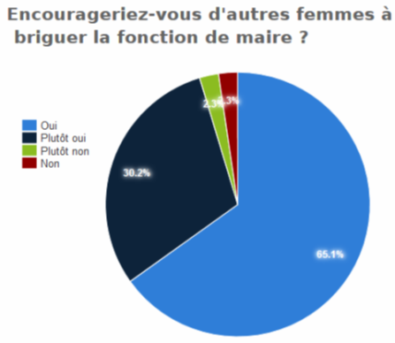
Le point de vue des femmes maires
- Peu d’obstacles pour parvenir au mandat
- Fonction enrichissante
- Travail pour l’intérêt général
- Travail en équipe
- Les femmes en sont capables
- Pour faire évoluer les mentalités
Notes:
Si 82% des conseillères et adjoints sont satisfaites ou plutôt satisfaites de leur mandat, elles ne sont que 22% à être attirée par le mandat de maire.
Parmi les arguments pour le non: manque de disponibilités, trop de responsabilités, manque de compétences
Parmi les arguments pour le oui: dynamiser la commune, rôle clé pour agir, décider, être à la tête d’une équipe
Il est à noter que 63% des femmes maires ayant répondu au questionnaire sont membres d’un exécutif communautaire.
Très bonne nouvelle: plus de 85% d’entre elles encourageraient d’autres femmes à briguer la fonction de maire
84% (sur 51 réponses) disent n’avoir pas rencontré d’obstacles pour accéder à la fonction de maire
Pourquoi encourager?

Slide 37
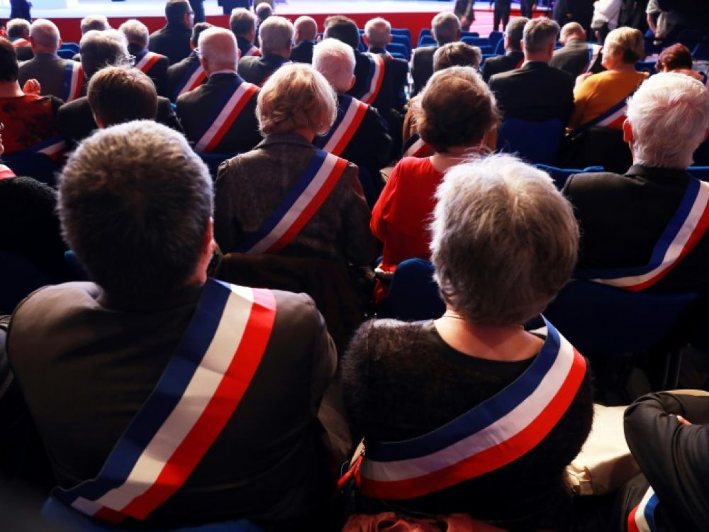
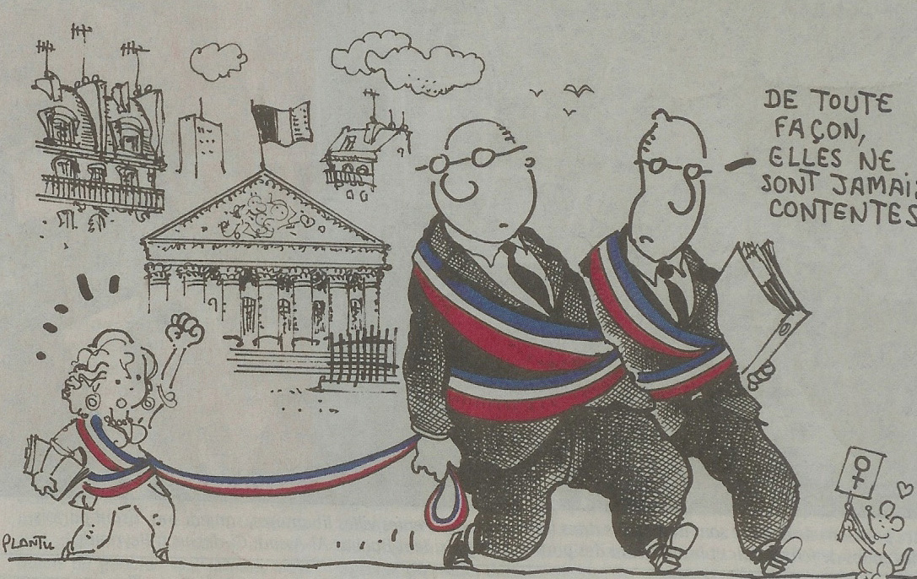
Pour conclure
Congrès des maires de France, 2019
Notes:
La longue marche des Françaises pour participer en 1ère ligne et non par procuration masculine à la vie politique a franchi, dans la 2e moitié du XXe siècle des étapes décisives, dont celle, capitale, de la réforme « paritaire ». Le temps des femmes-exception ou des femmes-alibi est révolu. A cet égard, le concept de parité a été un instrument de légitimation de la présence des femmes dans la sphère publique. Pour autant, les élites politiques françaises, en voie de féminisation, sont encore loin d’’être à tous les niveaux composées à part égale de femmes et d’hommes. Les promesses d’égalité incluses dans l’idée, neuve, de parité, ont été inégalement accomplies.
Tout se passe comme si la réforme paritaire avait diffusé de plus amples effets au niveau du pouvoir exécutif qu’à celui du pouvoir législatif, alors que seul ce dernier est pourtant directement visé par elle.
L’explication de ce paradoxe est double : d’un côté les lois de parité n’ont que peu contribué à lever les barrières à l’entrée des femmes à l’Assemblée nationale (mauvais vouloir des partis politiques, pas de coercition mais des incitations financières) ; de l’autre, la volonté du chef de l’Etat ou du 1er Ministre de féminiser le gouvernement est devenue une constante de toutes les majorités (féminisation par le haut qui contraste avec la plupart des pays voisins).
.
Nouvelle phase de l’histoire démocratique en France. Enjeu : le réel partage des pouvoirs et des responsabilités (et aussi dans toutes les sphères.
Politiques publiques moins genderblind
→ Refonder l’ordre social en remettant en cause la division sexuelle des rôles basée sur la coupure public/privé
« N’oublions pas que tout ordre social est en même temps un ordre moral et un ordre sexuel » (Maurice Godelier)

Slide 38
Réactions d’élus-es :
  Armelle BOTHOREL, Présidente de l'AMF 22 et Maire de La Méaugon
  Gaêlle BERTHEVAS, Maire de Sain-Abraham, VP de de l’Oust à Brocéliande Communauté
  Luc FOUCAULT, Président de l'ARIC et Maire de Séné
  Echanges avec le public

